Slide 1
《算法艺术与信息学竞赛》
教学幻灯片
算法图论
第六讲 最短路

Slide 2
声明
本系列教学幻灯片属于刘汝佳、黄亮著《算法艺术与信息学竞赛》配套幻灯片
本幻灯片可从本书blog上免费下载，即使您并未购买本书.
若作为教学使用，欢迎和作者联系以取得技术支持，也欢迎提供有不同针对性的修改版本，方便更多人使用
有任何意见，欢迎在blog上评论
Blog地址：http://artofalgo.blogchina.com

Slide 3
内容介绍
一、SSSP问题
二、dijkstra算法
三、Bellman-ford算法
四、差分约束系统
五、Gabow的变尺度算法
六、APSP问题
七、floyd-warshall算法
八、Johnson算法

Slide 4
一、单源最短路问题(SSSP)

Slide 5
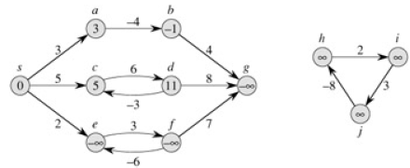
SSSP
给加权图和一个起点s, 求s到所有点的最短路(边权和最小的路径)
最短路有环吗
  正环: 何必呢, 删除环则得到更短路
  负环: 无最短路, 因为可以沿负环兜圈子

Slide 6
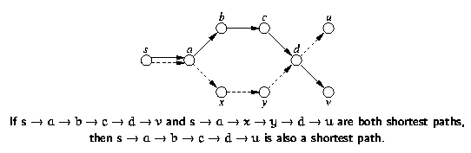
最优性原理
最优性原理: 若最短路u→v经过中间结点w, 则u→w和w→v的路径分别是u到w和w到v的最短路.
意义: 贪心、动态规划

Slide 7
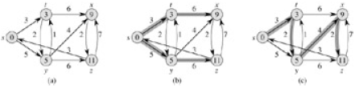
最短路的表示
最短路的表示
  s到所有点的最短路不需要分别表示
  最短路树: 到每个点都沿着树上的唯一路径走
  实际代码: 记录每个点的父亲pred[u]即可
  输出最短路: 从终点沿着pred[u]递推回起点

Slide 8

为什么单源最短路形成树?
考虑下图
如果u→z的路只取一条即可

Slide 9
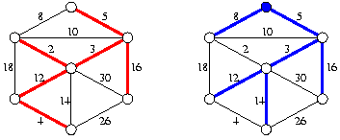
最短路树和最小生成树

Slide 10
一般SSSP算法
临时最短路
  存在此路，即真实的最短路长度不大于此路长度
  但是有可能有更短的，所以此路长度只是一个上界
给定起点s，对于每个顶点v，定义
  dist(v)为临时最短路树中s->v的长度
  pred(v)为临时最短路树中s->v中v的前驱
  初始化: dist(s)=0, pred(s)=NULL,
  初始化: 所有其他dist(v)为无穷，pred(v)=NULL
dist(v)称为点v的标号(label), 它是最短路的上界
基本想法: 让标号不断趋近, 最终达到最短路

Slide 11
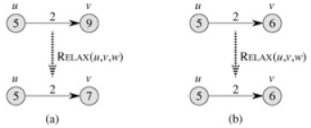
一般SSSP算法
什么样的标号明显可以改进(趋近最短路)?
  一条边(u,v)被称为紧的(tense), 如果dist(u)+w(u,v)<dist(v)
  可以松弛：dist(v)=dist(u)+w(u,v), pred(v)=u
结论
  存在紧的边，一定没有正确的求出最短路树
  不存在紧的边，一定正确的求出最短路树

Slide 12
一般SSSP算法的正确性
(u,v)被称为紧的：dist(u)+w(u,v)<dist(v)
不存在紧边，一定求出最短路树
  即由pred表示出的路径上所有边权和等于dist(v)（归纳于松弛的次数）
  结束时对s到v的任意路s→v，dist(v)<=w(s→v)
    归纳于s→v所含边数，假设s→u-v（u=pred(v)）
    dist(u)<=w(s→u)，两边加w(u,v)得：
    dist(u)+w(u,v)<=w(s→v)。因为无紧边，所以
    dist(v)<=dist(u)+w(u,v)<=w(s→v)

Slide 13
一般SSSP算法的结束条件
刚才已经证明
  结束时dist(v)和pred(v)相容
  若算法结束，则结果正确
算法何时能结束呢？
  含负圈（能到达的），则永不结束，因为在一次松弛以后，负圈上一定有紧边（反证）
  不含负圈，则一定结束，因为要么减少一个无穷dist值，要么让所有有限dist值之和至少减少一个“不太小的正值”。

Slide 14
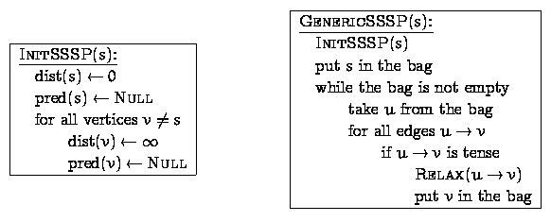
一般SSSP算法
一般算法
  可以以任意顺序寻找紧边并松弛
  收敛时间没有保障
解决方案：把结点放到bag中，每次取一个出来检查
特殊bag：dijkstra(heap), bellman-ford(queue)

Slide 15
二、dijkstra算法

Slide 16
Dijkstra算法
E.W.Dijkstra. A note on two problems in connection with graphs. Num.Math.,1:269-271, 1959
原始是O(n²), 可以用各种形式的堆加速

Slide 17
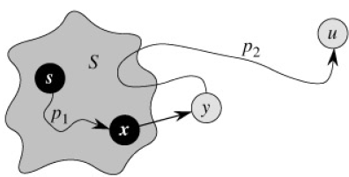
Dijkstra算法
标号设定算法: 每次dist(v)最小的一个恰好等于它的最短值，予以固定
正确性证明 (注意为什么需要权非负)

Slide 18
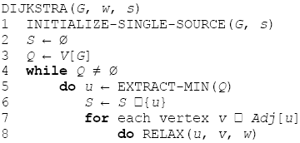
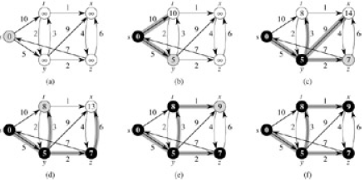

Slide 19
时间复杂度
Dijkstra算法使用了一个优先队列
  INSERT (line 3), 每个结点一次
  EXTRACT-MIN, 每个结点一次
  DECREASE-KEY (line 8, 在RELAX过程中), 一共|E|次
直接实现: O(V²)
二项堆: O(ElogV)
Fibonacci堆: O(E+VlogV)

Slide 20
练习
给有向加权图, 边权值为[0,1]之间的实数, 代表边的可靠性(各边的可靠性独立). 找出s到t的路径中可靠性最大的一条(总可靠性等于每条边可靠性之乘积)
假设边权值范围为{1, 2, 3, …, W}
  把每条边拆成w(u,v)条边串联, 然后BFS
  直接修改dijkstra得到O(VW+E)的算法
  优化到O((V+E)lgW)
从s出发的边有可能有负边(但无负环), 其他边均为正权. Dijkstra算法能得到最优解吗?

Slide 21
应用——路的最小公倍数
给出一个带权无向图G
  边权为1…1 000的整数
  对于v₀到v₁的任意一条简单路p, 定义s(p)为p上所有边权的最大公约数
  考虑v₀到v₁的所有路p1,p2,…, 求所有s(p1),s(p2),…的最小公倍数

Slide 22
三、bellman-ford算法

Slide 23
SSSP：bellman-ford算法
Ford 1956, Bellman 1958, Moore 1959.
如有最短路，则每个顶点最多经过一次
  这条路不超过n-1条边
  长度为k的路由长度为k-1的路增加一条边得到
  由最优性原理, 只考虑长度为1…k-1的最短路
  算法梗概: 每次迭代依次松弛每条边
时间复杂度
  O(Dm)，v为迭代次数(v<=n-1)
  完全图边权在[0, 1]中均匀分布, 很大概率D=O(log²n)
  若某次迭代没进行成功松弛, 可立即停止
  可用dijkstra得到初始dist

Slide 24
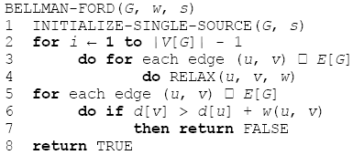
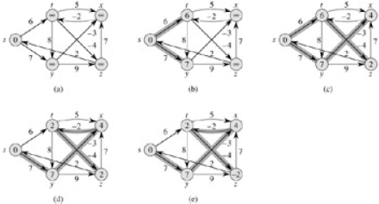

Slide 25
Yen的修改算法
把G中的边(v_{i}, v_{j})分为两类:
  f边: i < j
  b边: i > j
每次迭代先从v₁遍历到v_{|V|}, 松弛f边, 再从v_{|V|}遍历回v1, 松弛b边
则最多只需要|V|/2次(取上整)迭代, 但不降低时间复杂度

Slide 26
练习
给出可能有负权的有向加权图, 对于每个点v, 在O(VE)时间求出离v最近点到它的距离
给出有负圈的图, 在O(VE)时间内输出圈上的结点列表

Slide 27
应用——套汇

Slide 28
四、差分约束系统

Slide 29
差分约束系统
线性规划(linear programming, LP): 给m*n矩阵A、m维向量b和n维向量c, 求出x为向量使得Ax<=b, 且sum{c_{i}x_{i}}最小
可行性问题(feasibility problem): 只需要任意找出一组满足Ax<=b的解向量x
差分约束系统(system of difference constraints): A的每行恰好一个1和一个-1, 其他元素都是0. 相当于关于n个变量的m个差分约束, 每个约束都形如x_{j}-x_{i}<=b_{k}, 其中1<=i,j<=n, 1<=k<=m.

Slide 30
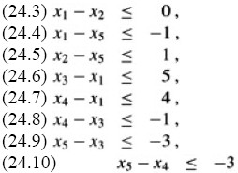
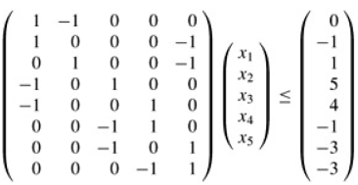
差分约束系统举例
左边的可行性问题等价于右边的差分约束系统

Slide 31
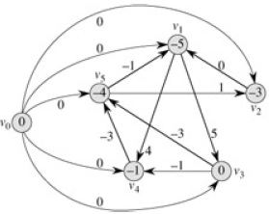
基本思路
定理: 给定差分约束系统的一组解, 给每个变量加上一个常数d, 将得到另外一组解
约束图: 结点是变量, 一个约束对应一条弧, 若有弧(u, v), 则得到x_{u}后, 有x_{v} <= x_{u} + w(u,v)

Slide 32
算法
定理: 如果约束图没有负圈, 则可取x_{u}为起点v₀到u的最短路长; 若约束图有负圈, 差分约束系统无解.
正确性证明
  无负圈: 由松弛条件可证明每个约束得到满足
  有负圈: 把负圈上的约束条件叠加将得到一个矛盾不等式
算法步骤
  构图, 得到n+1个结点m+n条边
  运行bellman-ford, 时间 O(n²+mn)

Slide 33
练习
如何修改bellman-ford算法, 使得将它应用在差分约束系统的求解中, 使得当m比n小时, 时间复杂度可以由O(n²+mn)降为O(mn)
如果差分约束中存在等式约束, 即x_{i}-x_{j}=b_{k}, 如何求解? x_{i}<=b_{k} 或者-x_{i}<=b_{k}呢?
如果限定x_{i}<=0, 证明bellman-ford算法得到的可行解让x_{i}总和最大化
证明bellman-ford算法得到的可行解让max{x_{i}}-min{x_{i}}最小
修改算法使得当b取实数时可以得到整数解. 如果给定变量子集需要取整数呢?

Slide 34
应用——出纳员的雇佣
24小时营业的超市需要一批出纳员来满足它的需求, 每天的不同时段需要不同数目的出纳员
给出每小时需要出纳员的最少数R₀, …, R₂₃
  R(0)表示从午夜到午夜1:00需要出纳员的最少数目，
  R(1)表示上午1:00到2:00之间需要的…
  每一天，这些数据都是相同的
有N人申请这项工作, 如果第i个申请者被录用，他将从t_{i}刻开始连续工作8小时
计算为满足上述限制需要雇佣的最少出纳员数目
i时刻可以有比对应的R_{i}更多的出纳员在工作

Slide 35
分析
前i小时的雇佣总数：s[i] (规定s[-1] = 0)
第i小时需要的出纳员：r[i]
第i小时申请的人数：t[i]
取(i,j)满足i = (j+8) mod 24, 则有不等式
  0 <= s[i] – s[i-1] <= t[i]
  s[23] – s[-1] = sum
  i > j时 s[i] – s[j] >= r[i]
  I < j时 s[i] – s[j] >= r[i] – sum
当sum固定时, 此不等式组是差分约束系统
可以枚举sum, 也可以二分

Slide 36
五、Gabow的变尺度算法

Slide 37
变尺度算法
变尺度算法(scaling algorithm)广泛的应用在图论算法设计中, 其基本思想是先只考虑某相关输入值的最高位, 然后考虑前两位、前三位、…直到考虑完所有位, 则得到正确结果
考虑SSSP问题. 令k表示需要考虑的位数.一般取k=log₂(W+1)(取上整), w_{i}(u, v)表示边权w(u, v)的前i位. (当k=5, w(i,j)=(11001)₂时w₃(i,j)=(110)₂
让d_{i}[v]表示取w_{i}为权函数时的最短路, 则d_{i}可以通过d_{i-1}用O(E)的时间算出，因此总时间复杂度为O(ElogW)

Slide 38
Gabow算法
引理: 若恒有d[v] <=|E|, 则d可以在O(E)时间算出.证明: 用dijkstra, 计数排序, 则所有操作都是O(1)
Gabow算法
  首先用O(E)时间算出d₁
  由于w_{i}(u,v)等于2w_{i-1}(u,v)或者2w_{i-1}(u,v)+1, 因此
  对于任意点v, 2d_{i-1}[v]<=d[v]<=2d_{i-1}[v]+|V|-1
  对w重加权, w_{i}’(u,v)=w_{i}(u,v)+2d_{i-1}[u]-2d_{i-1}[v]
  则w’(u,v)非负, 且d_{i}[v]=d_{i}’[v]+2d_{i-1}[v], 且d_{i}’[v]<=|E|
  因此可以在O(E)时间通过d_{i-1}计算d_{i}
  总时间复杂度为O(ElogW)

Slide 39
六、每对结点最短路(APSP)

Slide 40
APSP基本想法
考虑从每个点出发做一次SSSP的时间效率
权任意时n次bellman-ford是O(n²m), 稠密图时O(n⁴)
思路: 动态规划

Slide 41
基本动态规划算法
d[i,u,v]为u到v最多不超过i条边的最短路长
算法一：
  d[i,u,v]=min{d[i-1,u,x]+w(x,v)}，x遍历v的邻居
  时间复杂度：O(V²E)
  k短路：d[i,u,v]=sum{d[i-1,u,x]+w(x,v)}
算法二: d[i,u,v]为u到v最多不超过2^{i}条边的最短路长, 则最短路可以在O(n³logn)算出

Slide 42
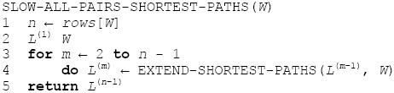
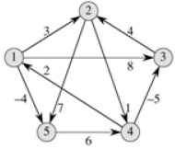


矩阵乘法算法
可以通过矩阵乘法计算任两点间最短路

Slide 43
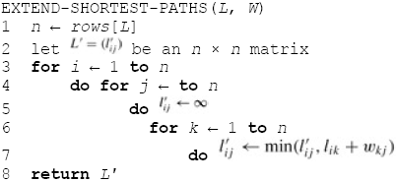
基本思想和改进
矩阵乘法算法思想:不停加边(算法如下, O(n³))
优化
  时间: 二分计算幂. O(n³logn). 空间用滚动矩阵O(n²)
  用Strassen矩阵乘法: O(n^{log7}logn)

Slide 44
练习
如何求出有向加权图中边数最少的负圈?

Slide 45
七、Floyd-warshall算法

Slide 46
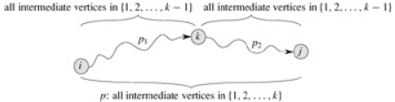
状态设计
设d[i,j,k]是
  在只允许经过结点1…k的情况下
  i到j的最短路长度
则它有两种情况（想一想，为什么）：
  最短路经过点k，d[i,j,k]=d[i,k,k-1]+d[k,j,k-1]
  最短路不经过点k，d[i,j,k]=d[i,j,k-1]

Slide 47



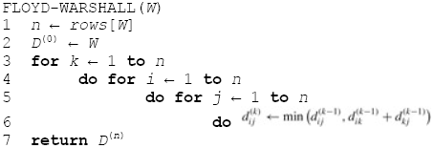
状态方程

Slide 48
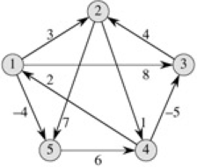
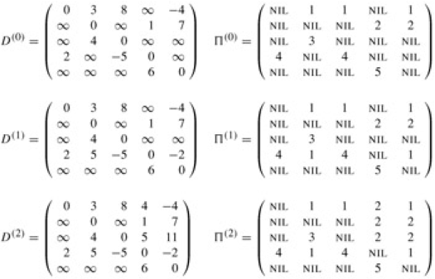

Slide 49
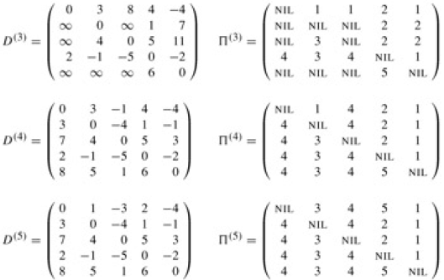

Slide 50
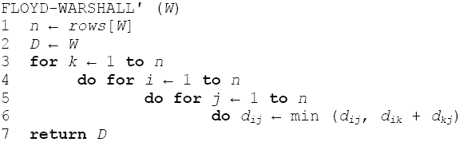
Floyd-Warshall算法
把k放外层循环，可以节省内存
注意”无穷大”的运算
时间复杂度: O(n³)
空间复杂度: O(n²)

Slide 51
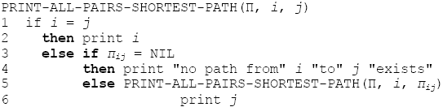
输出最短路
计算出最短路值后,可以用下面的过程可以输出任意两点间的最短路

Slide 52
八、Johnson算法

Slide 53

Johnson算法
稀疏图中, floyd算法时间效率并不理想
重加权
  目的：权变非负后用dijkstra
  每条边等量增加可能改变最短路树
  例子：全部增加2的情况（右图）
Johnson算法
  目标：找到c(v)
  重加权公式：w’(u,v)=c(u)+w(u,v)-c(v)
  加权后最短路树不变
  因为对于任意路s→u, w’(s→u)=w(s→u)+c(s)-c(u)

Slide 54
Johnson算法
如何设计cost(v)函数，使所有新权非负？
  增加人工节点s，直接到所有点，权均为0
  以s为起点运行bellman-ford，求出dist(v)
  如果有负权圈，退出，否则
  对于原图点v，c(v)=dist(v)
为什么w’(u,v)=dist(u)+w(u,v)-dist(v)非负？
  如果不是，dist(u)+w(u,v)<dist(v)
  这意味着(u,v)是紧的！

Slide 55
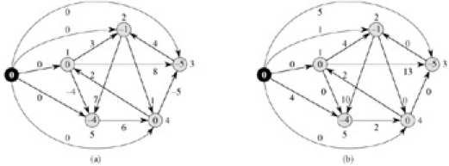
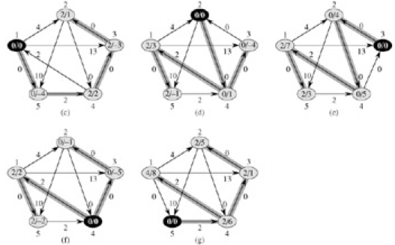
算法示意
第一行为重加权步骤
第二行为每个结点运行dijkstra的结果

Slide 56
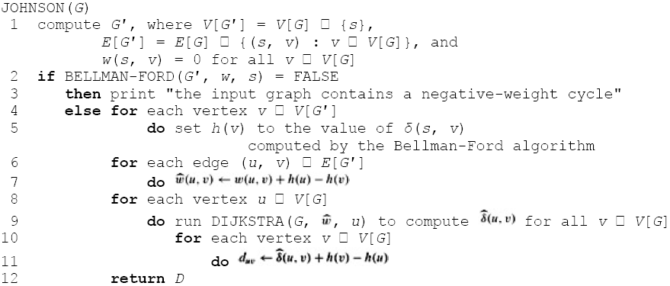
Johnson算法
时间复杂度分析
  Bellman-ford：O(VE)
  运行n次dijkstra：O(VE+V²logV)

